Slide 1
Chương 3: Lập Trình Hướng Đối Tượng trong java
Giảng viên: Phạm Quang Hiển
Email: phamquanghien@humg.edu.vn

Slide 2
Nội dung
Tổng quan về Lập trình Hướng đối tượng
Đối tượng và Lớp
Package
Kế thừa
Tính Phủ Quyết (Overriding) Trong Kế Thừa
Lớp trừu tượng

Slide 3
1. Tổng quan lập trình hướng đối tượng
Các Hướng Tư Duy Trong Lập Trình
Xây Dựng Ứng Dụng Theo Hướng “Cũ”
Xây Dựng Ứng Dụng Theo Hướng Đối Tượng

Slide 4
Các Hướng Tư Duy Trong Lập Trình
Lập trình hướng đối tượng không phụ thuộc vào ngôn ngữ lập trình
Lập trình hướng đối tượng là phương pháp và nguyên tắc để giúp suy nghĩ và tổ chức vấn đề, từ đó giúp làm ra một chương trình phức tạp và to lớn một cách dễ dàng hơn.

Slide 5
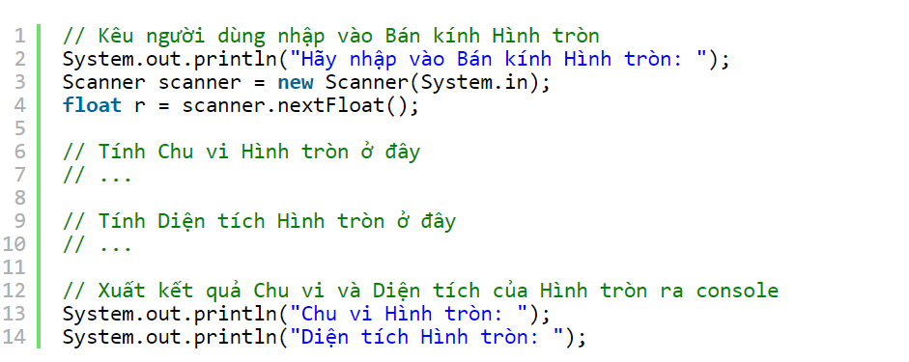
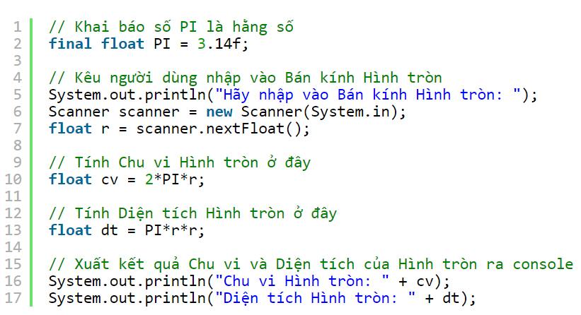
Xây Dựng Ứng Dụng Theo Hướng “Cũ”
Giả sử có yêu cầu rằng hãy viết một chương trình kêu người dùng nhập vào Bán kính của một Hình tròn, sau đó chương trình sẽ in ra console Chu vi và Diện tích của Hình tròn đó.

Slide 6
Xây Dựng Ứng Dụng Theo Hướng “Cũ”
Hướng thủ tục (POP – Procedure Oriented Programming), hay có thể gọi là Hướng cấu trúc.
Bởi vì nhà lập trình tư duy theo kiểu chia nhỏ yêu cầu ra thành các “thủ tục”, các thủ tục ở đây là các hành động có thể có của một chương trình. Chẳng hạn như với ví dụ trên chúng ta có các thủ tục tính Chu vi Hình tròn, tính Diện tích Hình tròn. Bạn cũng có thể tách từng thủ tục này thành các Hàm (chúng ta sẽ học đến hàm sau) cho chương trình dễ nhìn hơn.

Slide 7
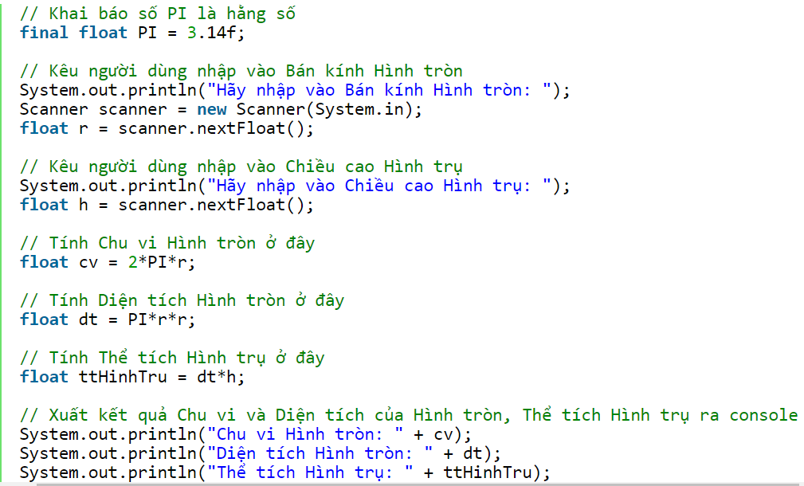
Xây Dựng Ứng Dụng Theo Hướng “Cũ”
Giả sử yêu cầu được nâng tầm lên. Đòi hỏi chương trình in ra thêm Thể tích Hình trụ (Hình trụ này có Bán kính mặt tròn bằng với Bán kính Hình tròn).

Slide 8
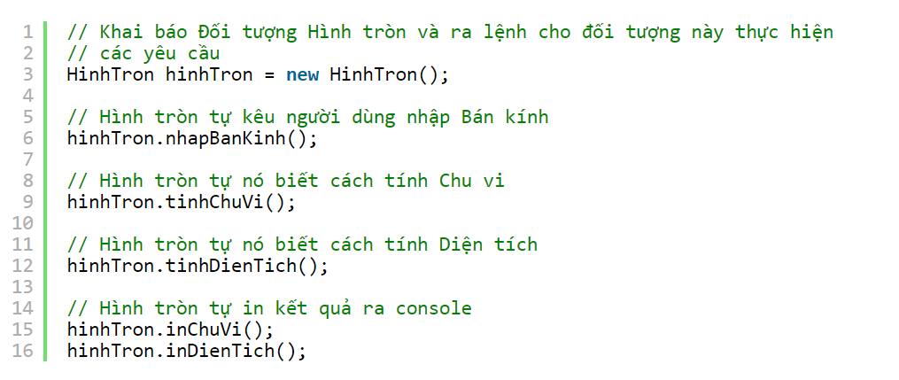
Xây Dựng Ứng Dụng Theo Hướng Đối Tượng
Hướng đối tượng (OOP – Object Oriented Programming). Cách tư duy mới này sẽ không hướng đến các thủ tục nữa, mà là hướng đến các đối tượng

Slide 9
Nội dung
Tổng quan về Lập trình Hướng đối tượng
Đối tượng và Lớp
Package
Kế thừa
Tính Phủ Quyết (Overriding) Trong Kế Thừa
Lớp trừu tượng

Slide 10
2. Đối Tượng (Object) & Lớp (Class)
Khái Niệm Đối Tượng (Object)
  Trạng Thái Của Đối Tượng
  Hành Vi Của Đối Tượng
Khái Niệm Lớp (Class)
  Ví Dụ 1: Làm Bánh
  Ví Dụ 2: Thiết Kế Các Mẫu Xe Hơi
  Ví Dụ 3: Làm Phần Mềm Quản Lý Sinh Viên
Khai Báo Lớp
  Hình Dung Về Lớp
  Cú Pháp Khai Báo Lớp
Khai Báo Và Khởi Tạo Đối Tượng

Slide 11
Khái Niệm Đối Tượng (Object)
Đối tượng là các thực thể hay sự vật mà chúng ta có thể cầm nắm, hoặc có thể gọi tên được.
Ví dụ như với phần mềm quản lý việc kinh doanh xe hơi thì Xe hơi là một đối tượng để quản lý và Khách hàng cũng là một đối tượng.
Ngoài ra thực thể nào đó là đối tượng, thì đối tượng đó phải có các Trạng thái và Hành vi.

Slide 12
Đối tượng
Trạng Thái (thuộc tính) Của Đối Tượng: Trạng thái của đối tượng nói lên các đặc thù, hay đặc trưng của đối tượng đó.
  Ví dụ, khi lấy một đối tượng Xe hơi trong ứng dụng quản lý xe hơi trên đây để xem, thì sẽ thấy các trạng thái của đối tượng này như: xe này màu xanh, thuộc hãng Ford, 7 chỗ ngồi. Nhưng nếu lấy một chiếc xe khác, sẽ thấy các trạng thái khác, như: xe này màu trắng, thuộc hãng Toyota, 4 chỗ ngồi.
Hành Vi Của Đối Tượng: Khác với trạng thái là các đặc điểm của đối tượng. Thì Hành vi chính là các hành động của Đối tượng đó, hay có thể hiểu đó là các hoạt động mà đối tượng đó có trách nhiệm phải thực hiện.

Slide 13


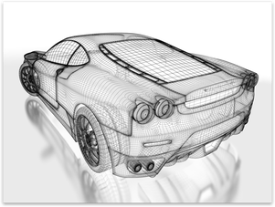

Khái Niệm Lớp (Class)
Lớp được xem là một khuôn mẫu để tạo ra các Đối tượng
Ví Dụ 1: Làm Bánh
Ví Dụ 2: Thiết Kế Các Mẫu Xe Hơi

Slide 14

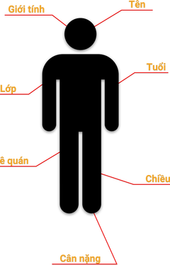
Khái Niệm Lớp (Class)
Ví Dụ 3: Làm Phần Mềm Quản Lý Sinh Viên.
Áp dụng từ các ví dụ 1 và 2 đi nào. Sinh viên chắc chắn là đối tượng cần quản lý. Vậy đâu sẽ là khuôn mẫu cho các đối tượng Sinh viên này

Slide 15
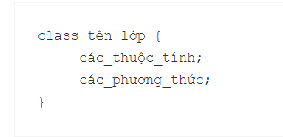
Khai Báo Lớp
Cú Pháp Khai Báo Lớp
Trong đó:
+ class chỉ là một keyword cho biết đang khai báo một Lớp.
+ tên_lớp là tên định danh cho Lớp đó, quy luật đặt tên cho Lớp cũng giống như quy luật đặt tên cho Biến. Nhưng lưu ý là tên_lớp này nên viết in hoa hết từng chữ đầu của mỗi từ, ví dụ như HinhTron, SinhVien, HoaDon,… để phân biệt với tên khi khai báo một đối tượng
+ các_thuộc_tính và các_phương_thức sẽ được mình nói rõ hơn ở bài sau.

Slide 16
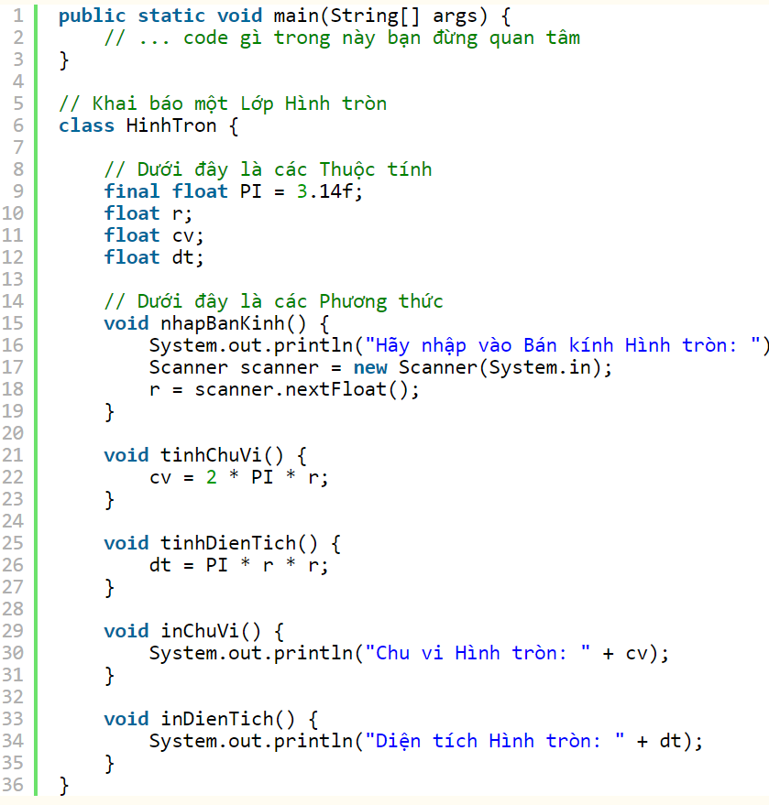
Ví dụ về khai báo lớp

Slide 17
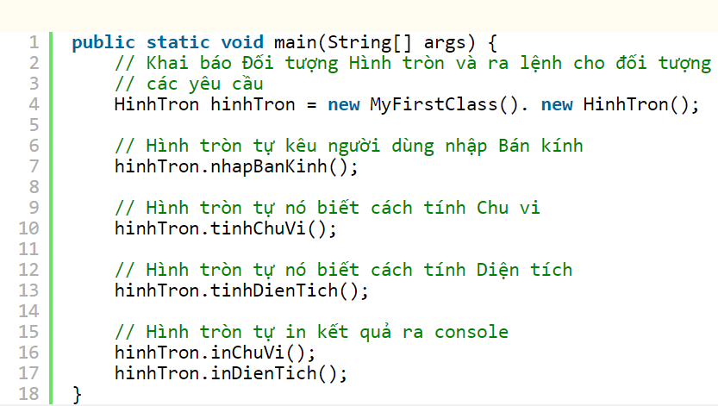
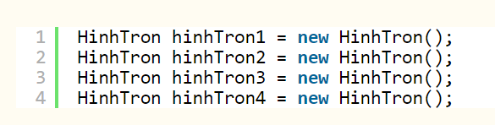
Khai Báo Và Khởi Tạo Đối Tượng

Slide 18
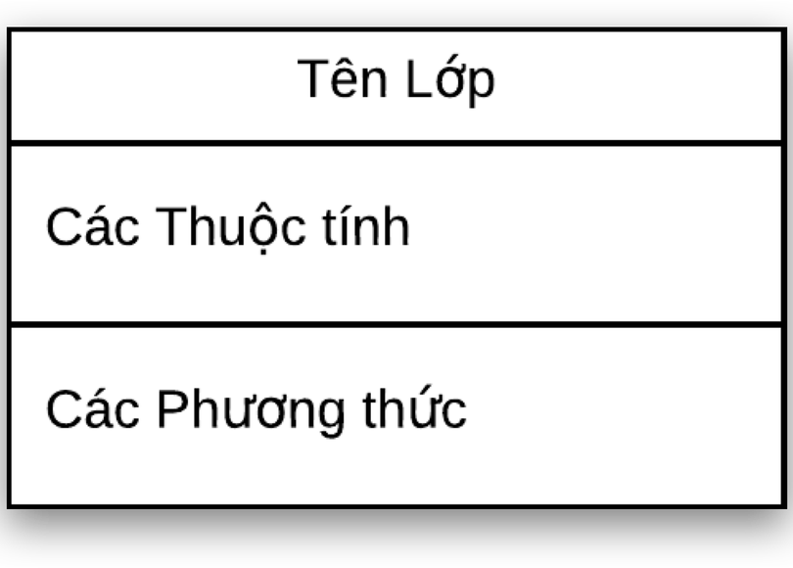
Thuộc Tính Của Lớp

Slide 19
Thuộc Tính Của Lớp
Thuộc tính, hay còn gọi là Field. Thuộc tính chính là các giá trị của lớp. Sau này khi các đối tượng được tạo ra từ lớp, thì các thuộc tính của lớp lúc này sẽ trở thành các đặc điểm của đối tượng đó.
Để khai báo một thuộc tính có cú pháp sau:

Slide 20
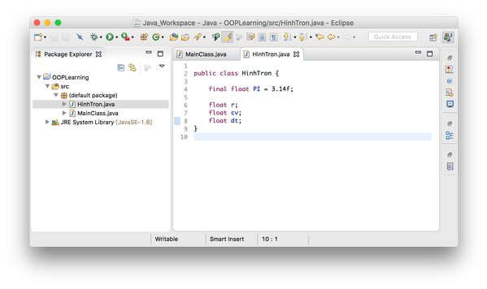
Thực Hành Tạo Các Thuộc Tính
Tạo mới lớp HinhTron như ở bài thực hành trước. Tuy nhiên ở bài này hãy thực hành việc tạo một lớp tách biệt ra với lớp MainClass. Chi tiết lớp HinhTron này khi tạo xong sẽ như hình bên dưới đây (Trong quá trình tạo lớp HinhTron, không check vào public static void main(String[] args) như khi tạo với MainClass, vì không cần thêm một hàm main() nào khác).

Slide 21
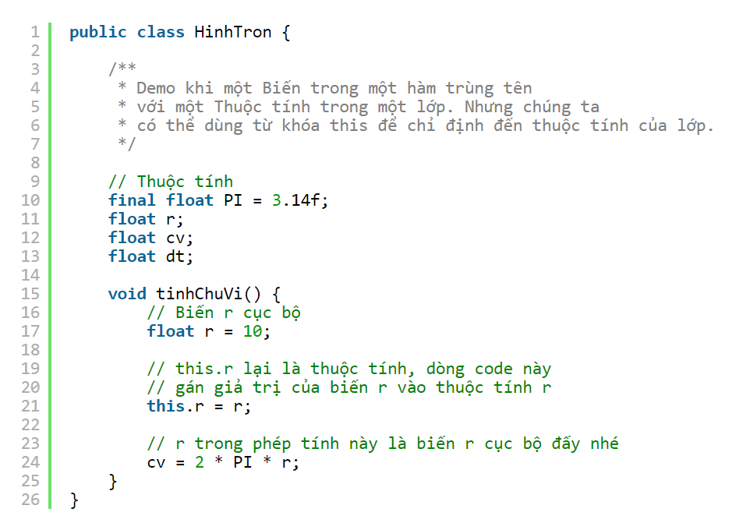
Mối Liên Hệ Giữa Thuộc Tính Và Biến
Cách khai báo giống biến
Biến chỉ được sử dụng cục bộ trong hàm còn thuộc tính sử dụng toàn cục .
Chuyện xảy ra khi tên biến trùng với tên thuộc tính

Slide 22
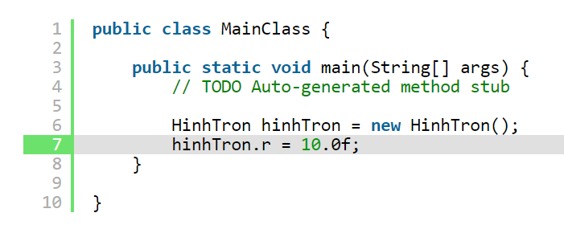
Truy Xuất Đến Thuộc Tính Của Lớp Từ Bên Ngoài
Khả năng truy cập đến thuộc tính bên ngoài lớp phụ thuộc vào khả năng truy cập lúc khai báo thuộc tính

Slide 23
Phương Thức Của Lớp
Phương Thức Của Lớp
  Thực Hành Tạo Các Phương Thức
Kiểu Trả Về Của Phương Thức
  Ví Dụ Kiểu Trả Về Là Một Kiểu Nguyên Thủy
  Ví Dụ Kiểu Trả Về Là Một Đối Tượng
  Ví Dụ Kiểu Trả Về Là void
Các Tham Số Truyền Vào Của Phương Thức
Truy Xuất Đến Phương Thức Của Lớp Từ Bên Ngoài

Slide 24
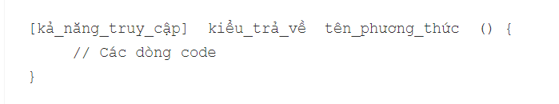
Phương thức của lớp
Phương thức, hay còn gọi là Method. Một số ngôn ngữ lập trình khác gọi là Hàm, nhưng trong bài học Java này sẽ sử dụng thuật ngữ Phương thức nhiều hơn. Các phương thức này là các hành động của một lớp. Sau này khi các đối tượng được tạo ra từ lớp, thì các hành động này cũng chính là các hành động hay các hành vi của đối tượng đó.
Cú pháp của một phương thức như sau.

Slide 25
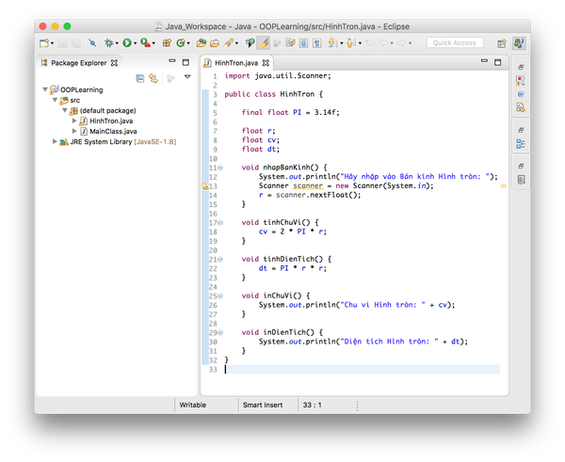
Ví dụ phương thức của lớp

Slide 26
Kiểu Trả Về Của Phương Thức
Bắt buộc phải chỉ định một kiểu trả về nào đó với phương thức được khai báo. Kiểu trả về thường là kết quả cuối cùng mà phương thức đó thực hiện, nó có thể là một kiểu dữ liệu nguyên thủy, nó có thể là một giá trị boolean, nó có thể là một mảng, hoặc thậm chí nó có thể là một đối tượng.
Mục đích của việc trả về này, là giúp cho các đối tượng nào đó bên ngoài lớp, hoặc các phương thức khác bên trong lớp, có thể nhận được kết quả đó để thực hiện một mục đích nào đó

Slide 27
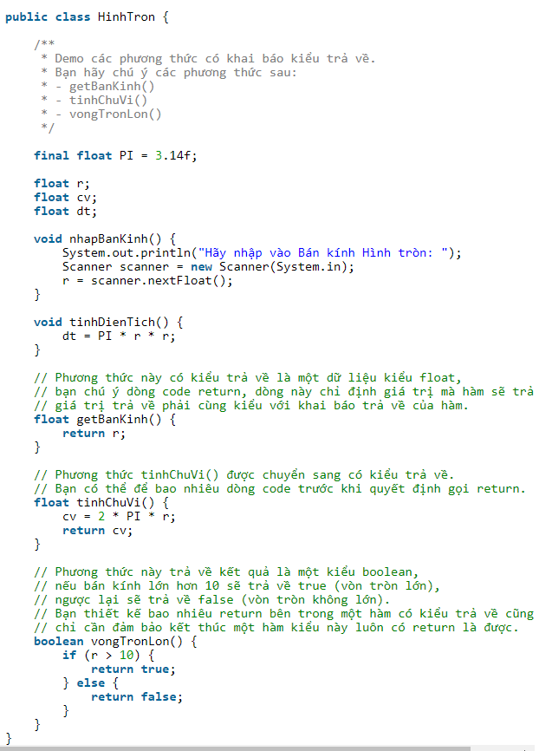
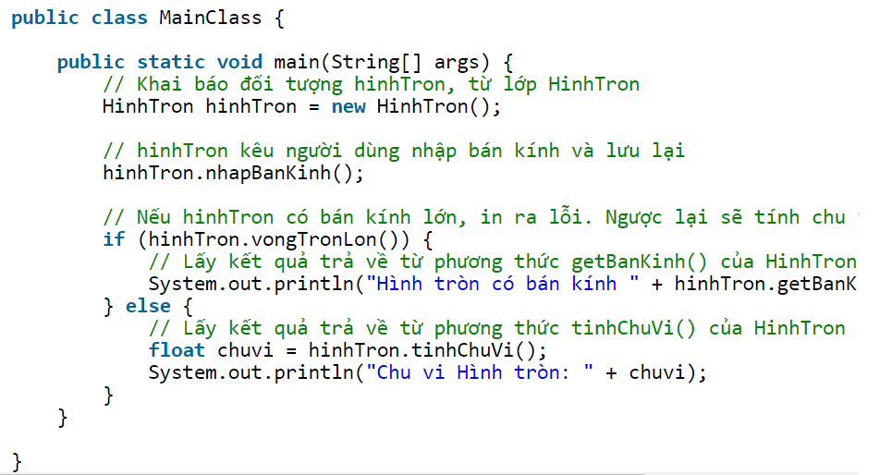
Ví dụ kiểu dữ liệu trả về của phương thức

Slide 28
Ví Dụ Kiểu Trả Về Là void
Vậy để giải quyết vấn đề không cần kiểu trả về, Java (hay C/C++ cũng thế) đã định nghĩa cho chúng ta một kiểu dữ liệu void. Kiểu dữ liệu này thực chất là kiểu rỗng, nó không là gì cả, nó không chứa bất kỳ dữ liệu nào.
Do đó chúng ta cứ hiểu rằng nếu một phương thức có kiểu_trả_về là void, thì có nghĩa là nó không có kiểu trả về. Và vì là một phương thức không có kiểu trả về, nên cũng không cần câu lệnh return bên trong phương thức này.

Slide 29
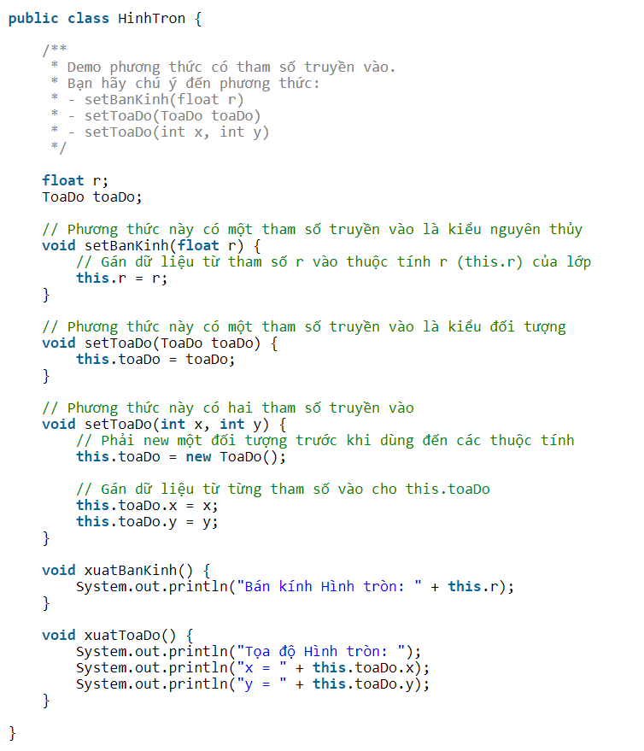
Các Tham Số Truyền Vào Của Phương Thức

Slide 30
Truy Xuất Đến Phương Thức Của Lớp Từ Bên Ngoài
Cũng tương tự như bên thuộc tính. Đó là:
– Khi bạn ở đâu đó bên ngoài một lớp, và muốn truy xuất đến các phương thức của lớp đó, bạn vẫn sẽ sử dụng toán tử “.”.
– Tuy nhiên không phải lúc nào một lớp cũng cho phép bạn truy xuất đến các phương thức của nó đâu. Nó tùy thuộc vào khả_năng_truy_cập

Slide 31
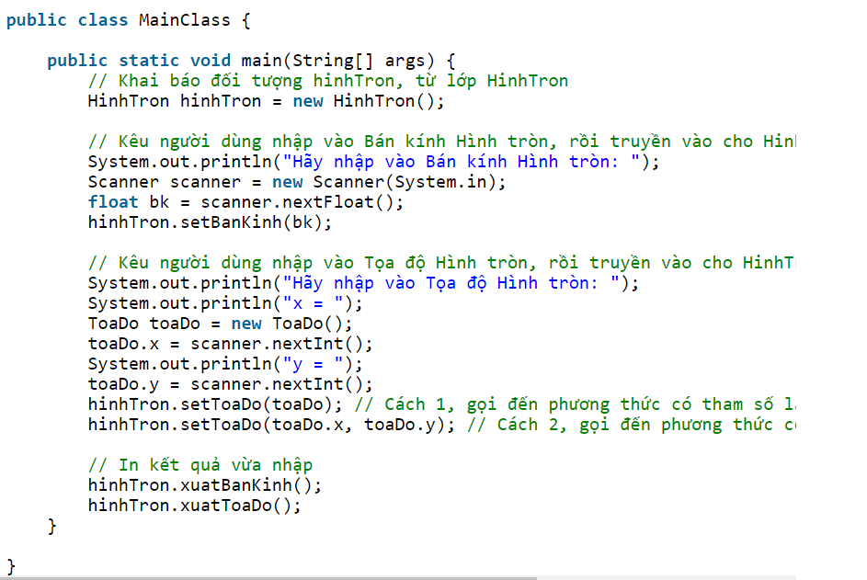
Ví dụ Truy Xuất Đến Phương Thức Của Lớp Từ Bên Ngoài

Slide 32
Nội dung
Tổng quan về Lập trình Hướng đối tượng
Đối tượng và Lớp
Package
Kế thừa
Tính Phủ Quyết (Overriding) Trong Kế Thừa
Lớp trừu tượng

Slide 33
3. Package
Package
Package Và Việc Tổ Chức Source Code Theo Thư Mục
Tạo Package Với Eclipse
  Thực Hành Tạo Mới Project Với Package
    Đóng Project OOPLearning Lại
    Tạo Mới Project PackageLearning
    Tạo MainClass.java Nằm Trong Package main
    Tạo Một Package Mới Với Tên shapes
    Tạo Các Lớp Hình Học Bên Trong Package shapes
    Sử Dụng Các Lớp HinhTron Và HinhChuNhat Từ MainClass

Slide 34
Package
Package có thể nói công dụng này là gom các Java class đã tạo ra làm thành các nhóm. Mỗi nhóm như vậy bao gồm các class có chung một công năng nào đó. Mục đích chính là giúp tổ chức nên những kiến trúc rõ ràng hơn cho source code của ứng dụng.
Package Có thể hiểu rằng đây là công dụng đóng gói. Nó giúp xuất bản các thư viện đến cho người dùng theo dạng các gói. Ví dụ khi dùng đến lớp Scanner để đọc dữ liệu nhập vào từ console, nhưng nếu không có dòng import java.util.Scanner ở trên cùng của file class thì sẽ không thể nào dùng được Scanner. Lúc đó java.util chính là package, package này đã giúp gói lớp Scanner vào.

Slide 35
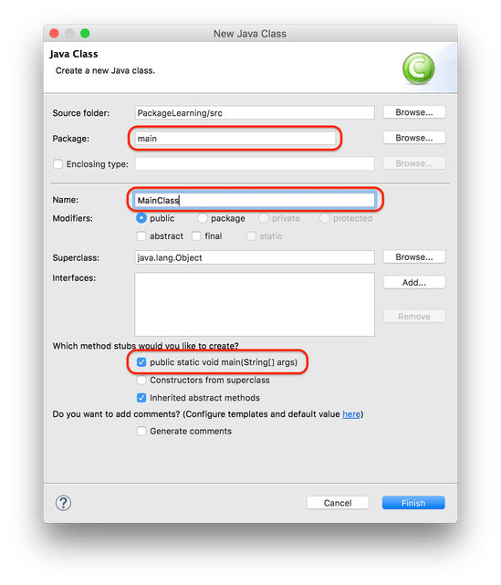
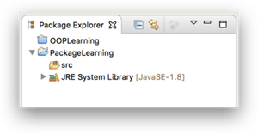
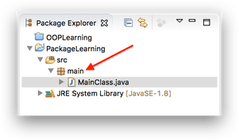
Tạo Package Với Eclipse
Tạo Mới Project PackageLearning
Tạo MainClass.java Nằm Trong Package main

Slide 36
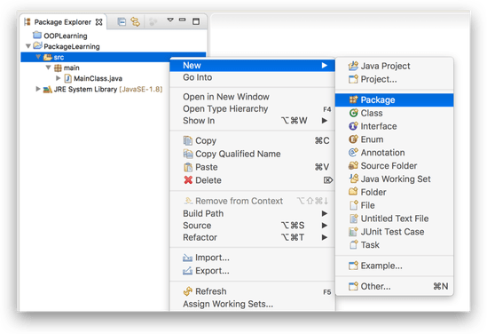
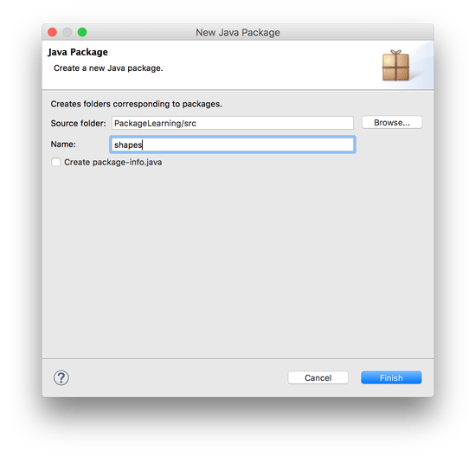
Tạo Package Với Eclipse
Tạo Một Package Mới Với Tên shapes

Slide 37
Tạo Package Với Eclipse
Chú ý: nếu muốn tạo package là con của một package khác, thì ở mục Name này gõ theo kiểu package_cha.package_con, trong đó package_cha đã tồn tại, là được.

Slide 38
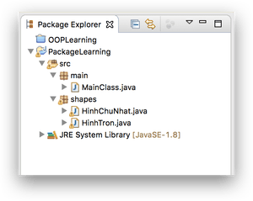
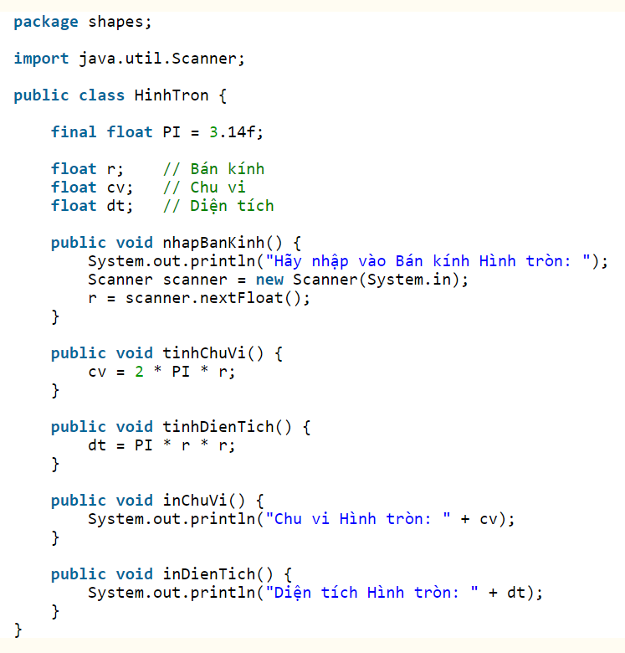
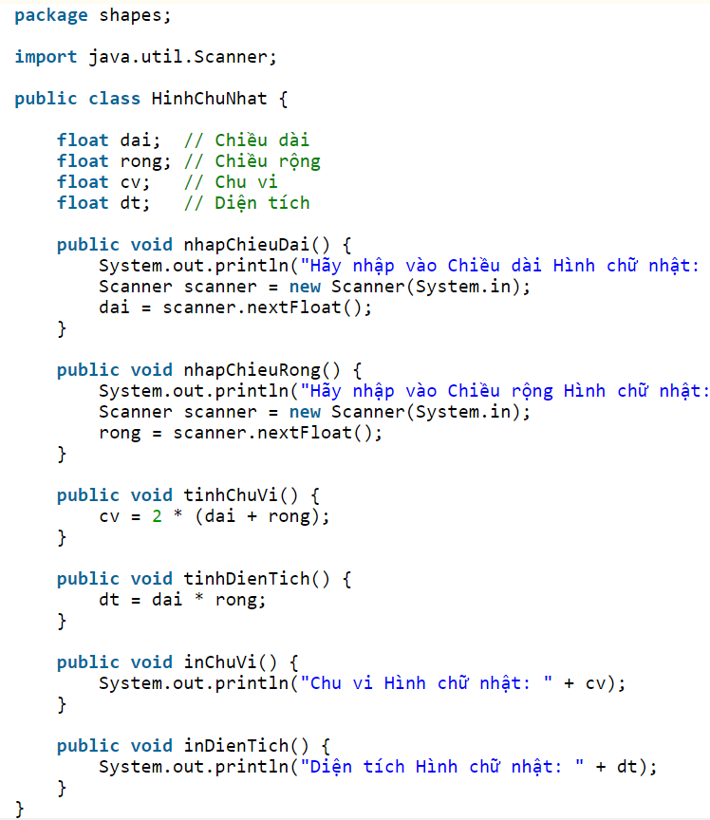
Tạo Các Lớp Hình Học Bên Trong Package shapes

Slide 39
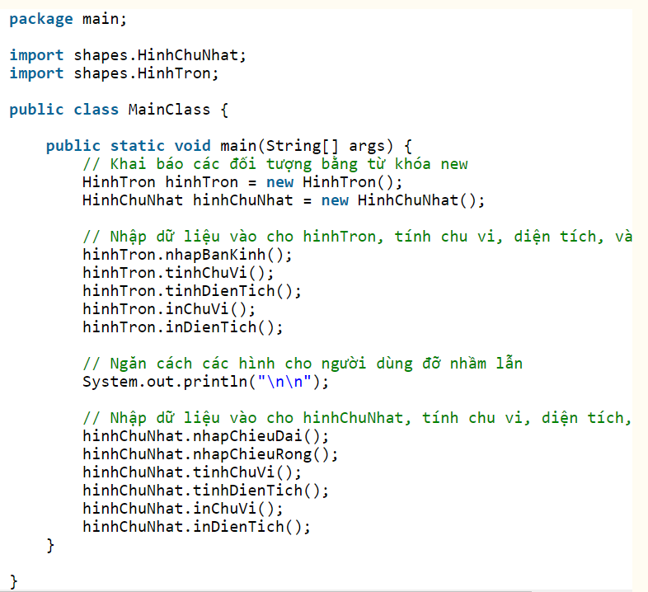
Sử Dụng Các Lớp HinhTron Và HinhChuNhat Từ MainClass

Slide 40
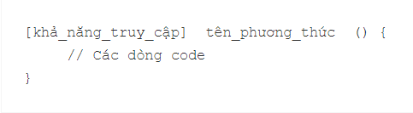
Phương Thức Khởi Tạo – Constructor
Thực chất thì constructor này cũng là một phương thức, nhưng nó đặc biệt ở chỗ là, ngay khi mà khởi tạo một đối tượng bằng từ khóa new, thì constructor của đối tượng đó sẽ lập tức được gọi đến một cách tự động. Có nghĩa là nếu với phương thức bình thường phải gọi đến nó thông qua toán tử chấm (“.”) thì phương thức đó mới được thực thi, còn với constructor, ngay khi biên dịch đến từ khóa new, hệ thống sẽ thực thi một constructor tương ứng của đối tượng, tùy vào constructor nào mà bạn chỉ định.
Khai báo:

Slide 41
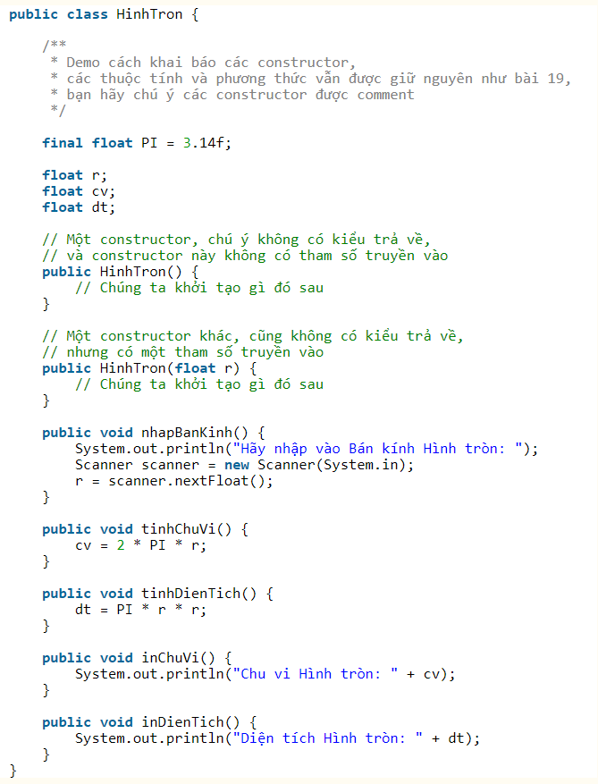
Thực Hành Khai Báo Các Constructor Cho Lớp HinhTron

Slide 42
Khả năng truy cập của thuộc tính và phương thức
hạm vi truy cập | private | default | protected | public
Bên trong lớp | Có | Có | Có | Có
Ở lớp khác, nhưng trong cùng package | Không | Có | Có | Có
Ở lớp con, trong cùng package | Không | Có | Có | Có
Ở lớp con, khác package | Không | Không | Có | Có
Ở bất cứ lớp nào khác (không phải lớp con), khác package | Không | Không | Không | Có

Slide 43
Khả Năng Truy Cập private
Khả năng private này mang ý nghĩa bảo vệ các giá trị bên trong lớp, không cho các lớp bên ngoài có thể “nhìn thấy” (đọc và chỉnh sửa) được.
– Nếu private được chỉ định cho một thuộc tính, thuộc tính đó sẽ không được phép truy cập, hay chỉnh sửa từ các lớp khác, trừ khi bạn xây dựng các phương thức getter và setter cho thuộc tính đó mà mình sẽ nói sau.
– Còn nếu private được chỉ định cho một phương thức, phương thức đó sẽ không được truy cập hay kế thừa từ lớp khác.
– Và nếu private được chỉ định cho constructor, constructor này sẽ không dùng được để khởi tạo đối tượng cho lớp đó.

Slide 44
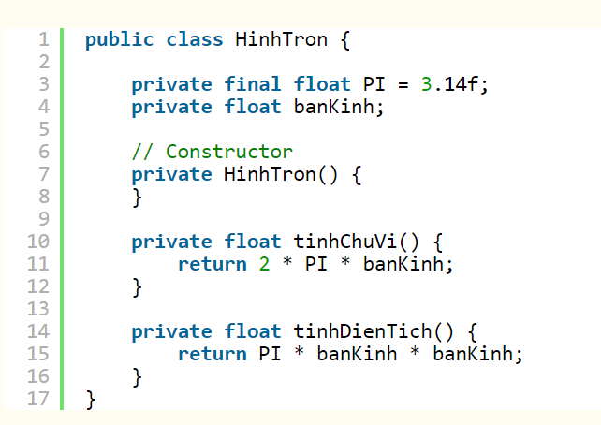
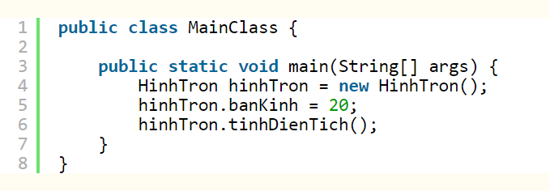
Ví dụ khả năng truy cập private

Slide 45
Khả Năng Truy Cập default
Với việc để trống Khả năng truy cập cho các giá trị của lớp, thì có thể thấy rằng, nếu bên trong lớp đó hoặc các lớp khác trong cùng package, sẽ có thể nhìn thấy và truy xuất đến các giá trị đó. Khả năng nhìn thấy và truy xuất chỉ bị chặn khi gọi đến các giá trị này từ một lớp nằm ngoài package.

Slide 46
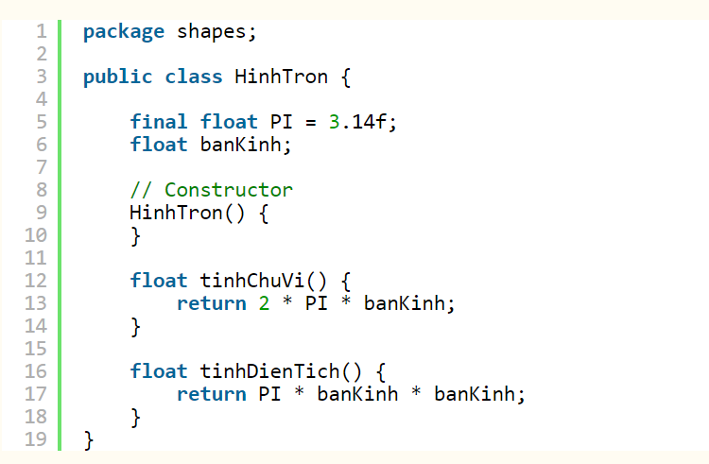
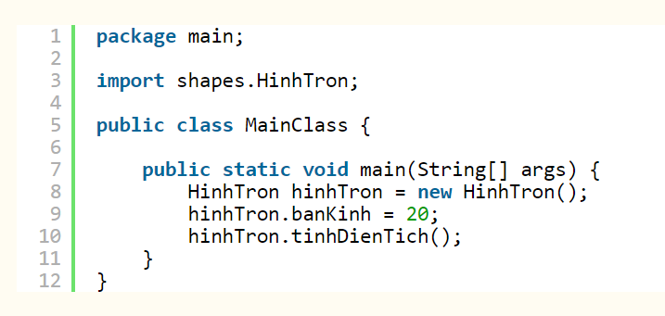
Ví dụ Khả Năng Truy Cập default

Slide 47
Khả Năng Truy Cập protected
Khả năng này mang ý nghĩa bảo vệ các giá trị của lớp cho các lớp con của nó dùng lại hoặc ghi đè. Do đó có thể hiểu, khả năng protected sẽ trao quyền sử dụng hoàn toàn tự do cho các lớp con, dù có ở cùng hay khác package. Khả năng này chỉ giới hạn với các lớp không phải lớp con của nó và nằm ngoài package.

Slide 48
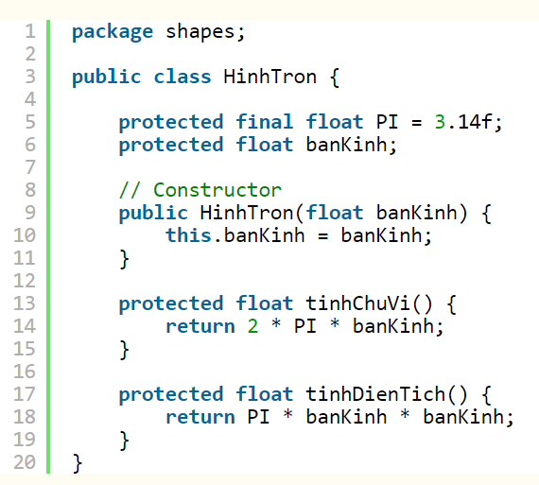
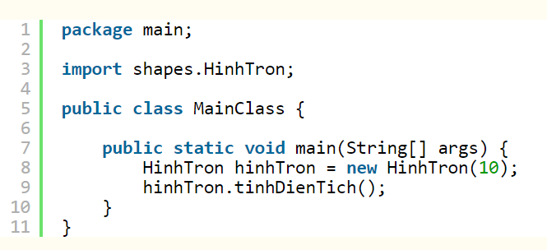
Ví dụ Khả Năng Truy Cập protected

Slide 49
Khả Năng Truy Cập public
Nếu chỉ định một giá trị trong lớp là public, thì coi như tất cả các lớp nào khác đều có thể truy xuất đến các giá trị này.

Slide 50
Nội dung
Tổng quan về Lập trình Hướng đối tượng
Đối tượng và Lớp
Gói
Kế thừa
Tính Phủ Quyết (Overriding) Trong Kế Thừa
Lớp trừu tượng

Slide 51
4. Kế thừa trong lập trình hướng đối tượng
Kế thừa trong lập trình hướng đối tượng ám chỉ đến một mối quan hệ giữa các đối tượng, có người thì nói mối quan hệ này là Cha-Con, có người thì nói là quan hệ Mở rộng. Người ta có vẻ thích cái khái niệm Cha-Con hơn, nhưng Mở rộng là sát nhất nên hiểu là Kế thừa luôn. Bởi vì nó thực chất là một sự dùng lại, một số trường hợp là mở rộng hơn các đặc tính, của một đối tượng từ một đối tượng nào đó khác.
mục đích chính mà kế thừa mang lại, đó là việc tận dụng lại, và mở rộng hơn các thuộc tính và phương thức có sẵn từ một đối tượng nào đó.

Slide 52
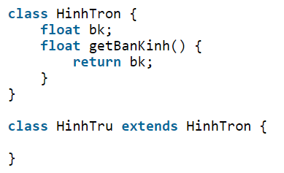
Ví dụ kế thừa trong java
Code trên đây là thể hiện rõ ràng cho sự kế thừa, trong đó lớp HinhTru kế thừa HinhTron bằng từ khóa extends. Và theo quy luật kế thừa, thì HinhTru có thể sẽ thừa hưởng các giá trị (thuộc tính và phương thức) mà HinhTron đã khai báo. Qua mối quan hệ kế thừa như vậy, người ta có thể gọi lớp HinhTron là lớp Cơ sở (Base Class), hay lớp Cha (Parent Class). Còn lớp HinhTru được gọi là lớp Dẫn xuất (Derived Class) hay lớp Con (Subclass, Child Class).

Slide 53
Đặc điểm chú ý trong kế thừa
– Một lớp chỉ được phép kế thừa từ một và chỉ một lớp cha mà thôi.
– Tuy không được kế thừa từ nhiều lớp cha, nhưng lớp cha mà đối tượng đang kế thừa này có thể kế thừa từ một lớp cha khác.
– Nếu một lớp không khai báo kế thừa gì, thì khi này hệ thống sẽ mặc định xem là nó đang kế thừa từ lớp Object (sẽ được giới thiệu trong các phần sau)

Slide 54
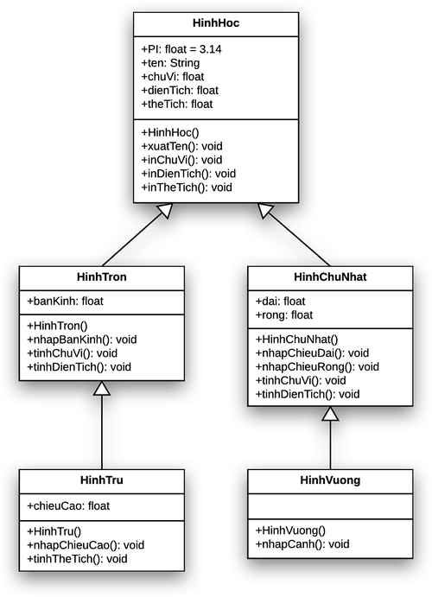
Ví dụ về kế thừa

Slide 55
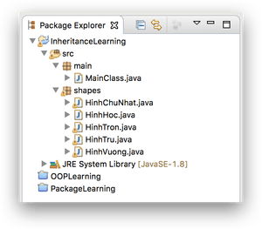
Ví dụ kế thừa

Slide 56
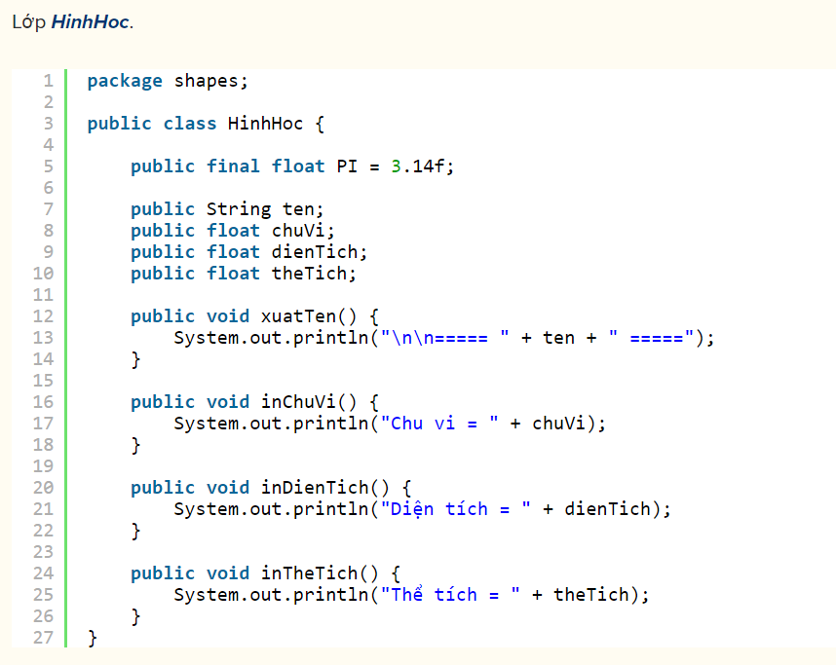
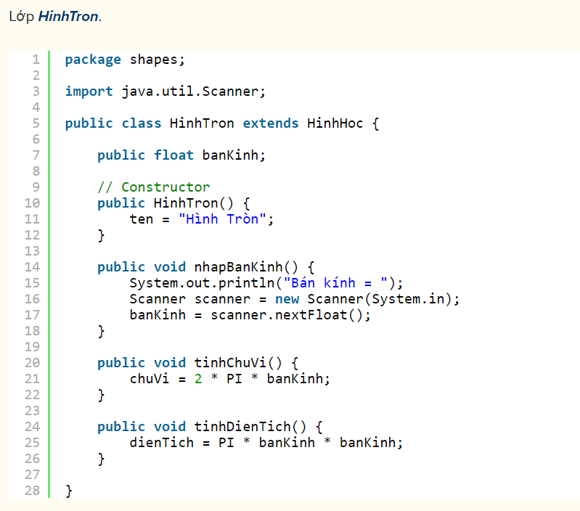
Ví dụ kế thừa

Slide 57
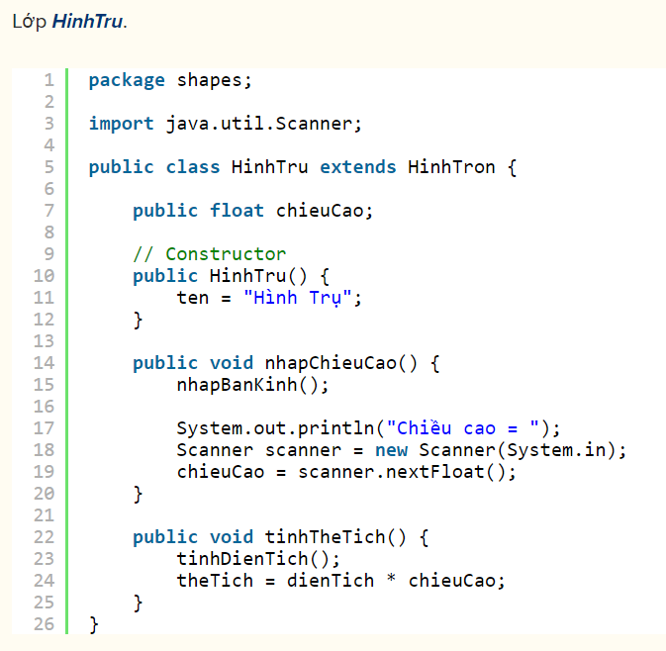
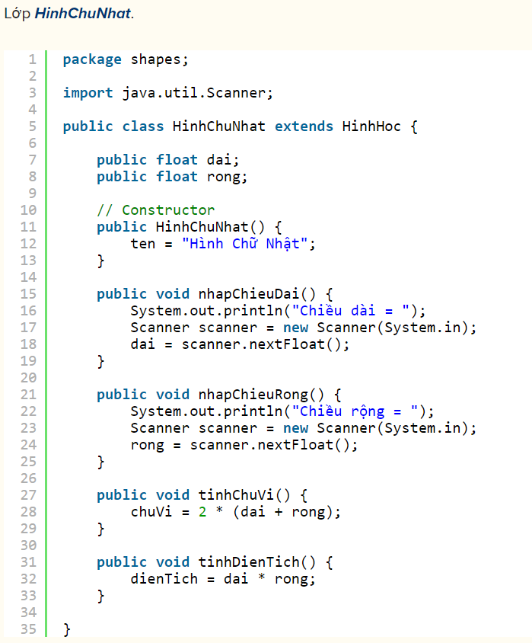
Ví dụ kế thừa

Slide 58
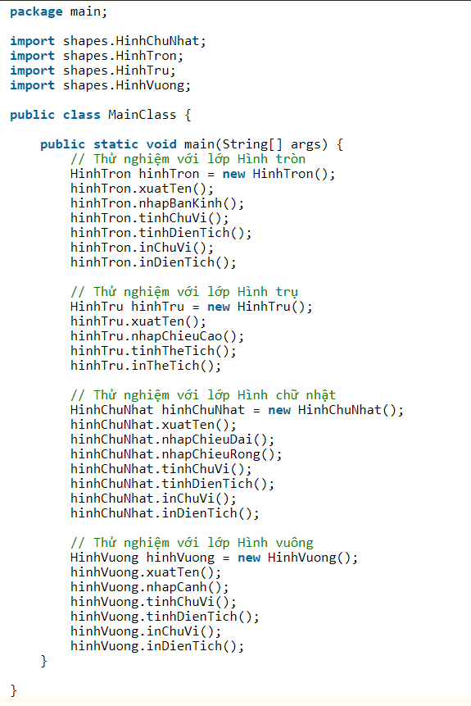
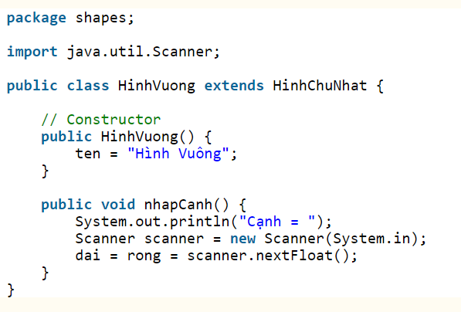
Ví dụ kế thừa

Slide 59
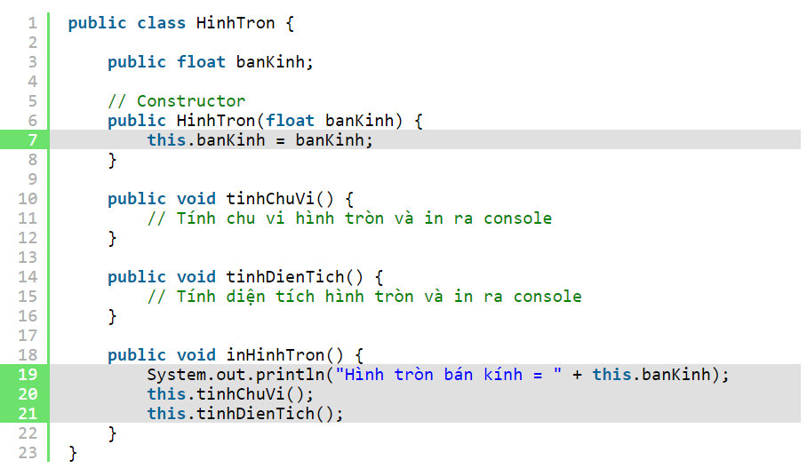
Từ Khóa this & Từ Khóa super
This Sử Dụng this Khi Truy Xuất Đến Thuộc Tính Và Phương Thức Trong Lớp

Slide 60
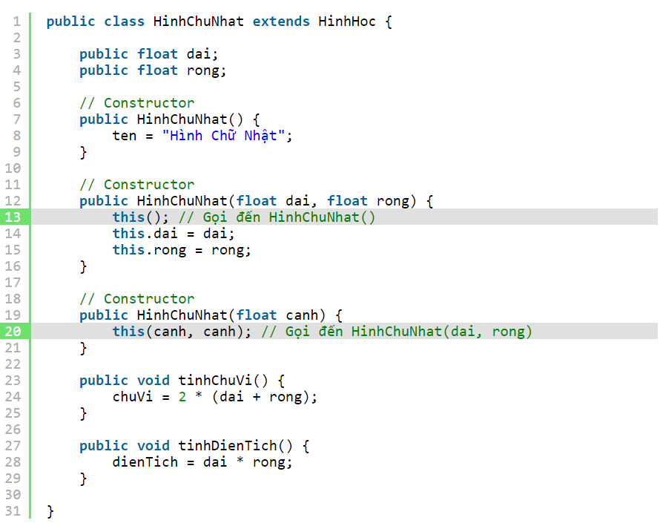
Từ Khóa this & Từ Khóa super
Sử Dụng this Khi Gọi Đến Một Constructor Khác Bên Trong Lớp

Slide 61
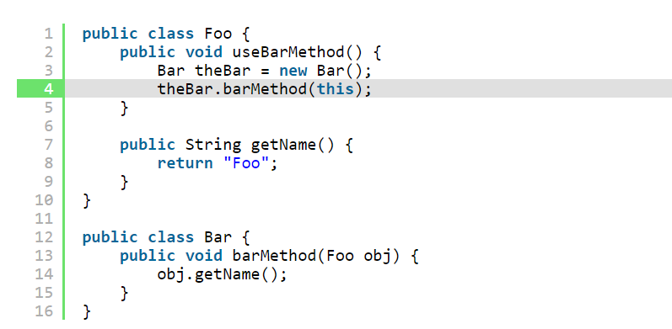
Từ Khóa this & Từ Khóa super
Sử Dụng this Làm Tham Số Truyền Vào Một Phương Thức Hay Một Constructor Khác

Slide 62
Từ Khóa this & Từ Khóa super
Khác với từ khóa this giúp tham chiếu đến chính đối tượng hiện tại. Từ khóa super lại giúp tham chiếu đến lớp cha, mà là lớp cha gần nhất của nó. Tức là có thể hiểu vui là super không thể được sử dụng để tham chiếu đến lớp “ông nội” được nhé.

Slide 63
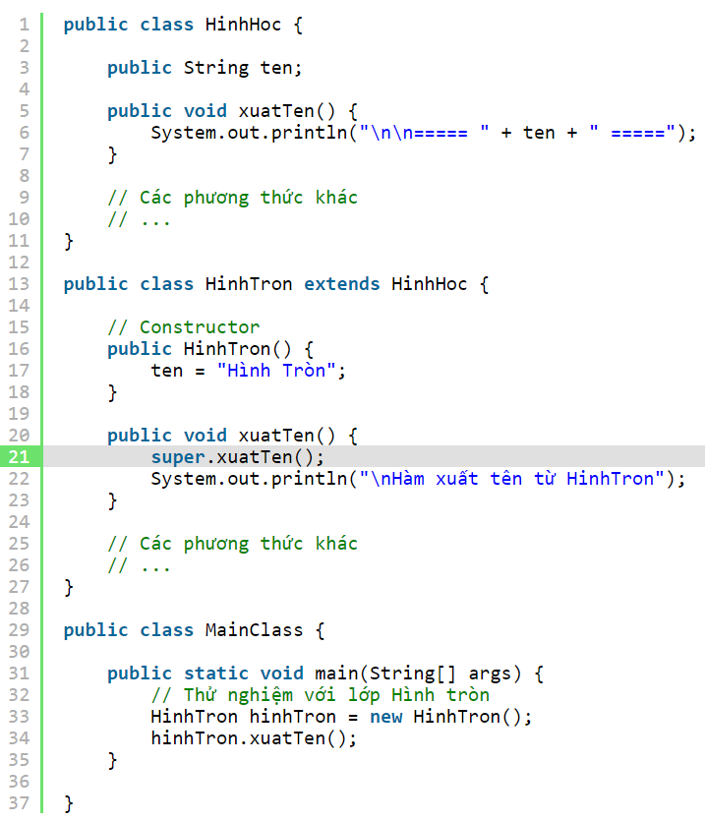
Từ Khóa super
Sử Dụng super Khi Truy Xuất Đến Thuộc Tính Và Phương Thức Của Lớp Cha Gần Nhất: mục đích đầu tiên của super này là để phân biệt đâu là giá trị của lớp con và đâu là giá trị của lớp cha gần nhất khi chúng bị trùng tên

Slide 64

Từ Khóa super
Sử Dụng super Khi Gọi Đến Một Constructor Của Lớp Cha Gần Nhất

Slide 65
Nội dung
Tổng quan về Lập trình Hướng đối tượng
Đối tượng và Lớp
Gói
Kế thừa
Tính Phủ Quyết (Overriding) Trong Kế Thừa
Lớp trừu tượng

Slide 66

5. Tính Phủ Quyết (Overriding) Trong Kế Thừa
Để thực hiện cho nhu cầu overriding, chỉ cần đặt tên phương thức ở lớp con trùng tên và tham số truyền vào với phương thức đã có ở lớp cha. Sau đó khai báo một chú thích (tiếng Anh gọi là Annotation) với nội dung @Override ở mỗi phương thức overriding để có sự rõ ràng về code.

Slide 67



Ví dụ về overriding

Slide 68


Lớp Object
Lớp này có cái tên là Object, nó là một lớp được hệ thống tạo ra sẵn, và hệ thống cũng chỉ định nó là lớp cha cao nhất của tất cả các lớp trong Java.
Trong Java, nếu như bạn không chỉ định lớp cha cho một lớp nào đó, thì hệ thống mặc định cho lớp đó kế thừa từ một lớp, chính là lớp Object.
Lớp Object cũng vậy, lớp này lúc này đóng vai trò là một lớp cơ sở cho bất kỳ lớp nào bạn tạo ra trong một project Java

Slide 69

Các Phương Thức Mà Lớp Object Cung Cấp
public final Class getClass(): Phương thức này trả về một lớp Class, lớp Class này chứa đựng các thông tin được xây dựng sẵn liên quan đến đối tượng đang gọi.
public static void main(String[] args) {
HinhTron hinhTron = new HinhTron();
System.out.println("Thông tin đối tượng HinhTron: " + hinhTron.getClass());
System.out.println("Thông tin đối tượng HinhTron: " + hinhTron.getClass().getName());
System.out.println("Thông tin đối tượng HinhTron: " + hinhTron.getClass().getSimpleName());
}

Slide 70
Phương Thức Getter Và Setter
Đặc tính gói ghém dữ liệu giúp bao bọc lấy các thuộc tính của một lớp. Nó làm cho các thuộc tính của lớp bị ẩn đi so với các lớp khác. Các phương thức Getter và Setter giúp cho các thuộc tính private của một lớp hoặc sẽ không thể truy xuất, hoặc chỉ được phép cho đọc (thông qua phương thức getter), hoặc chỉ cho ghi (thông qua phương thức setter) từ các lớp bên ngoài. Đó gọi là gói ghém dữ liệu.

Slide 71



Ví dụ về getter và setter

Slide 72



Getter, Setter Và Những Tùy Biến

Slide 73


Từ Khóa static
Các thành viên static sẽ thuộc về quản lý bộ nhớ của lớp, chứ không thuộc về quản lý của thể hiện lớp (hay có thể hiểu là đối tượng).
Thuộc tính thongTin là static, và nó sẽ thuộc quyền quản lý của lớp ToaDo. Các thuộc tính x, y là không static, sẽ thuộc quyền quản lý của các thể hiện, hay các đối tượng được khai báo từ ToaDo.

Slide 74
Công Dụng Của Từ Khóa static
Với việc gọi đến giá trị của lớp thông qua tên lớp, mà không cần phải khởi tạo đối tượng của lớp đó, giúp cho các giá trị được khai báo static sẽ dễ dàng truy xuất hơn.
Các giá trị được khai báo static này có thể được dùng chung bởi các lớp khác trong ứng dụng. Nó mang ý nghĩa toàn cục trong cả ứng dụng

Slide 75



Khai Báo Thuộc Tính static

Slide 76
Khai Báo Phương Thức static
Phương thức static được sử dụng với đặc điểm và mục đích tương tự như thuộc tính static trên kia. Đó là.
– Các phương thức static vẫn thuộc quản lý của lớp chứ không phải của thể hiện lớp.
– Một phương thức được set là static khi chúng được dùng chung bởi tất cả các đối tượng bên trong ứng dụng. Như các phương thức về kiểm tra tính đúng đắn của giá trị nào đó, phương thức về chuyển đổi tiền tệ, chuyển đổi đơn vị, phương thức về lưu trữ giữ liệu xuống bộ nhớ, phương thức kết nối với server,…
- tất cả các phương thức static chỉ có thể gọi đến các thuộc tính được khai báo là static

Slide 77



Ví dụ

Slide 78

Nạp Chồng Phương Thức (Overloading)
Overloading cho phép một lớp có khả năng định nghĩa ra nhiều phương thức có cùng tên, nhưng khác nhau về tham số truyền vào. Phương thức ở đây có bao gồm luôn constructor

Slide 79
Thực hành
Thực Hành Xây Dựng Ứng Dụng Tính Lương Cho Nhân Viên
Yêu Cầu Chương Trình: Ứng dụng của chúng ta phục vụ một công ty nhỏ. Với một số nguyên tắc sau.
– Công ty này có hai loại nhân viên, đó là nhân viên toàn thời gian và nhân viên thời vụ.
– Nhân viên toàn thời gian là lính sẽ hưởng lương 10tr một tháng. Nhân viên toàn thời gian là sếp sẽ hưởng lương 20tr một tháng.
– Nhân viên toàn thời gian nếu làm thêm ngày nào thì sẽ được cộng thêm 800k mỗi ngày, bất kể chức vụ.
– Nhân viên thời vụ cứ làm mỗi giờ được 100k, không phân biệt chức vụ gì cả. Làm nhiều thì hưởng nhiều.

Slide 80

Thực hành

Slide 81
Thực hành
– Thông tin package được thể hiện ở dưới tên lớp, với font chữ nhỏ hơn. Như vậy nhìn sơ đồ chúng ta thấy các lớp NhanVien, NhanVienFullTime và NhanVienPartTime nằm trong cùng package model. Lớp Configs nằm trong package util.
– Khả năng truy cập của các thuộc tính và phương thức nay rõ ràng hơn. Khi đó dấu (-) là private, dấu (+) là public, và dấu (#) là protected.
– Hằng số là các giá trị được viết in hoa.
– Còn giá trị static sẽ được gạch chân, như các thuộc tính trong lớp Configs.

Slide 82
Thực hành
Lớp Configs
package util;
public class Configs {
// Loại nhân viên
public static final int NHAN_VIEN_SEP = 1;
public static final int NHAN_VIEN_LINH = 2;
// Lương nhân viên
public static final long LUONG_NHAN_VIEN_FULL_TIME_SEP = 20000000; // Lương tháng của sếp
public static final long LUONG_NHAN_VIEN_FULL_TIME_LINH = 10000000; // Lương tháng của lính
public static final long LUONG_LAM_THEM_MOI_NGAY = 800000; // Làm thêm mỗi ngày của nhân viên toàn thời gian được 800 k
public static final long LUONG_NHAN_VIEN_PART_TIME_MOI_GIO = 100000; // Lương nhân viên thời vụ mỗi giờ 100 k
}

Slide 83

Thực hành

Slide 84

Thực hành

Slide 85
Thực hành
package main;
import model.NhanVienFullTime;
import model.NhanVienPartTime;
import util.Configs;
public class MainClass {
public static void main(String[] args) {
// Công ty có 3 nhân viên toàn thời gian, trong đó có 1 sếp, sếp không làm thêm ngày nào
NhanVienFullTime sep = new NhanVienFullTime("Trần Văn Sếp");
sep.setLoaiChucVu(Configs.NHAN_VIEN_SEP);
NhanVienFullTime linh1 = new NhanVienFullTime("Nguyễn Văn Lính"); // Không làm thêm ngày nào
NhanVienFullTime linh2 = new NhanVienFullTime("Lê Thị Lính", 3); // Làm thêm 3 ngày
// Công ty đang thuê 1 nhân viên thời vụ
NhanVienPartTime thoiVu = new NhanVienPartTime("Phan Thị Thời Vụ", 240); // Cô ấy siêng làm lắm
// Tính lương cho nhân viên
sep.tinhLuong();
linh1.tinhLuong();
linh2.tinhLuong();
thoiVu.tinhLuong();
// In thông tin nhân viên
sep.xuatThongTin();
linh1.xuatThongTin();
linh2.xuatThongTin();
thoiVu.xuatThongTin();
}
}

Slide 86
Nội dung
Tổng quan về Lập trình Hướng đối tượng
Đối tượng và Lớp
Gói
Kế thừa
Tính Phủ Quyết (Overriding) Trong Kế Thừa
Lớp trừu tượng

Slide 87
5. Lớp trừu tượng
Tính trừu tượng là một tiến trình ẩn các cài đặt chi tiết và chỉ hiển thị tính năng tới người dùng.
Có 2 cách để đạt được sự trừu tượng hóa trong java
Sử dụng Abstract class
Sử dụng Interface

Slide 88

VÍ DỤ VỀ ABSTRACT CLass

Slide 89

VÍ DỤ VỀ interface

Slide 90
So sánh abstract class và interface
Abstract class | Interface
Abstract class có phương thức abstract (không có thân hàm) và phương thức non-abstract (có thân hàm) | Interface chỉ có phương thức abstract. Từ java 8, nó có thêm các phương thức default và static.
Abstract class không hỗ trợ đa kế thừa | Interface có hỗ trợ đa kế thừa
Abstract class có các biến final, non-final, static and non-static | Interface chỉ có các biến static và final
Abstract class có thể cung cấp nội dung cài đặt cho phương thức của interface. | Interface không thể cung cấp nội dung cài đặt cho phương thức của abstract class
Từ khóa abstract được sử dụng để khai báo abstract class | Từ khóa interface được sử dụng để khai báo interface.

